Slide 1
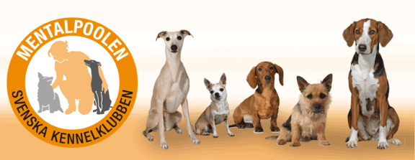
Japansk spets
Catharina Brandsten, Mentalpoolen
April 10, 2025

Slide 2
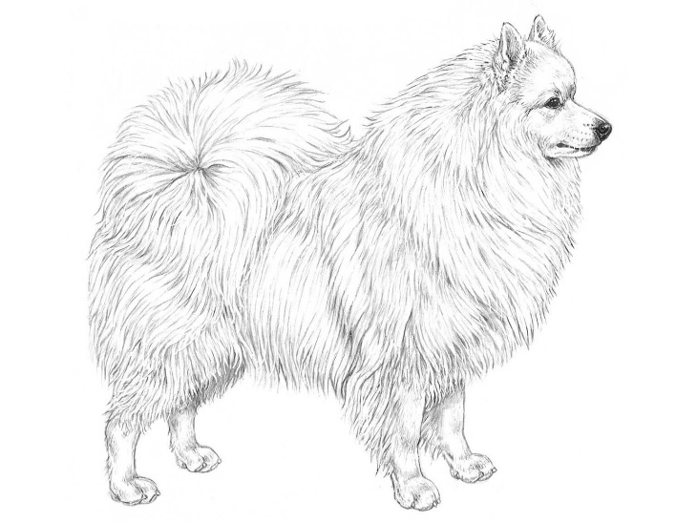
Japansk spets
Egenskaper och mentalitet
Japansk spets är en hund med stor familjekänsla, glad, vaken, livlig och arbetsvillig. Rasen har relativt låg jaktinstinkt. Det är en pigg och uppmärksam spetshund som älskar att vara med överallt och har lätt för att skälla.

Slide 3
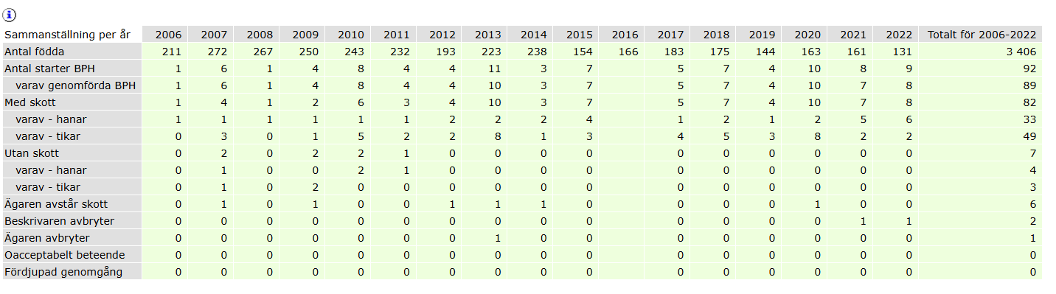
Översikt BPH
Totalt 97 individer har startat på BPH, dvs även 5 importer.
7 hundar är anmälda utan skott, för 6 hundar avstår sedan ägaren skott
Notera därför att 15 % av hundarna testas ej för skott.
Totalt 3 svenskfödda hundar har brutit BPH ( 3 %).
Inga hundar har fördjupad genomgång

Slide 4
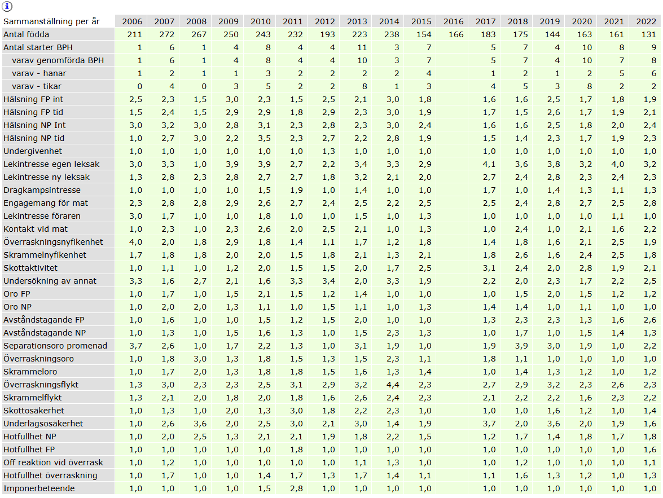
Följ generationerna!

Slide 5
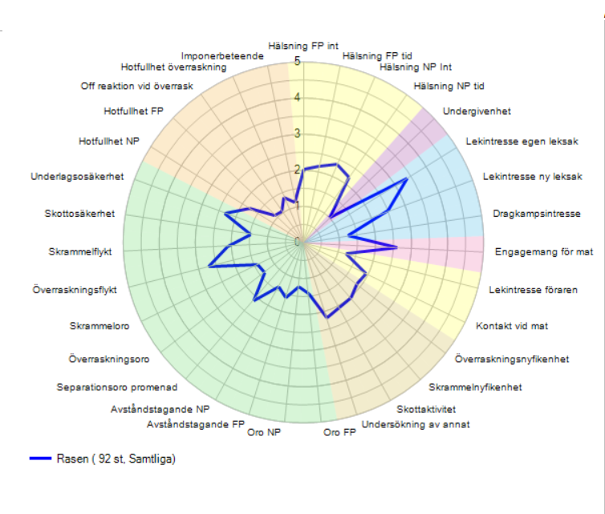
Spindel (enbart svenskfödda hundar ingår)
200 spindel
Fem importer har också gjort BPH men deras resultat ingår inte i denna sprindel
Spindeldiagrammet visar rasens medelvärden för de olika egenskaperna men säger ingenting om den beteendevariation som finns hos de beskrivna hundarna

Slide 6
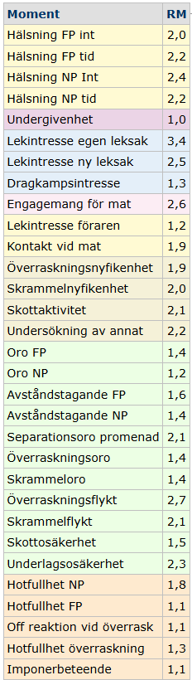
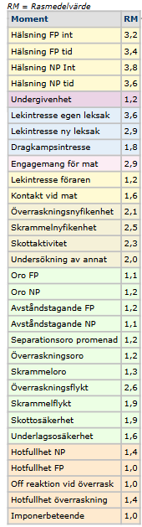
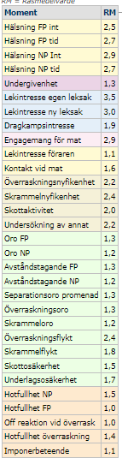
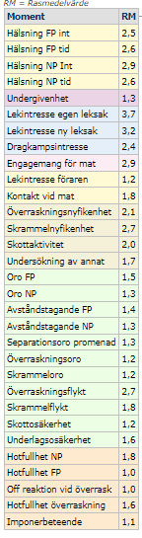
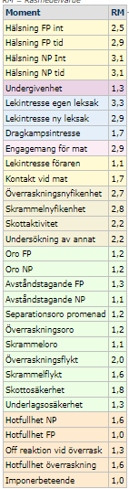

Spindelvärdena redovisade som siffror
Isländsk fårhund
Finsk lapphund +500
Lapsk
vallhund
Svensk
lapphund

Slide 7
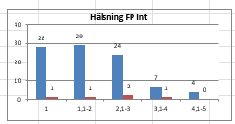
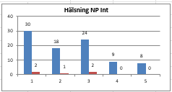
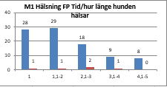
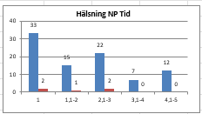
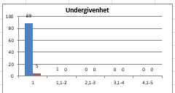
Socialitet/hälsning/undergivenhet M1 & M6

Slide 8
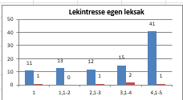
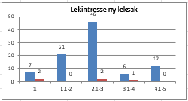
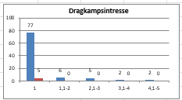
Lekintresse, M2

Slide 9
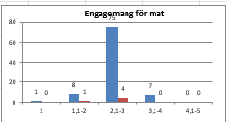
Engagemang för mat, M3

Slide 10
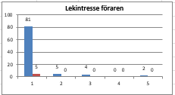
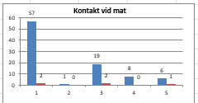
Förarkontakt, M2 och M3

Slide 11
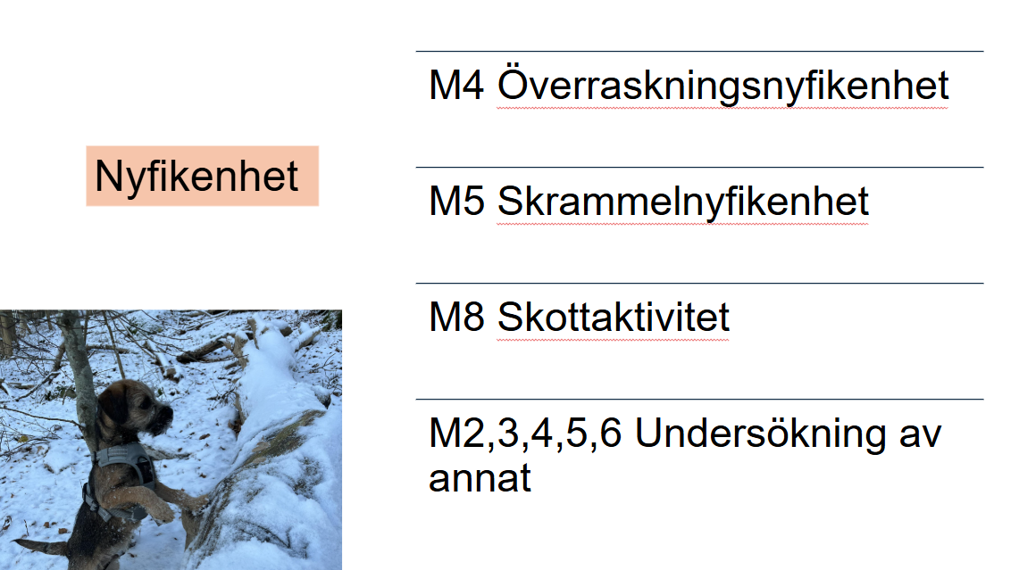
Nyfikenhet

Slide 12
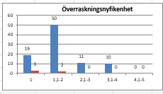
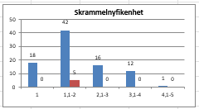
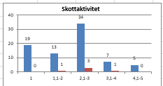
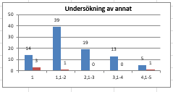
Nyfikenhet M4,M5 & M8, samt M2-M6 (us. av annat)

Slide 13
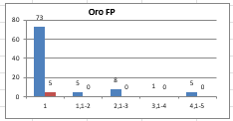
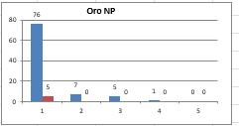
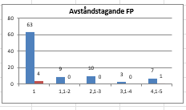
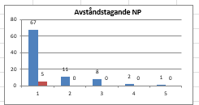
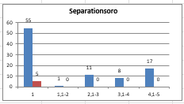
Rädsla/osäkerhet Sociala rädslor (M1 & M6)

Slide 14
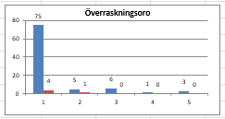
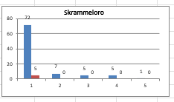
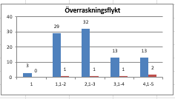
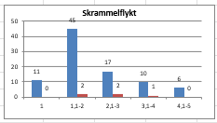
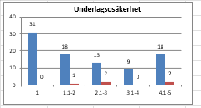
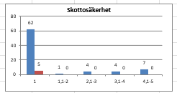
Rädsla/osäkerhet Miljörädslor (M4, M5, M7 & M8)
Kom ihåg att 15 % av hundarna inte genomförde M8 alls!

Slide 15
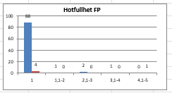
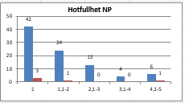
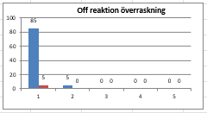
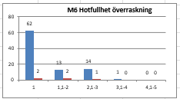
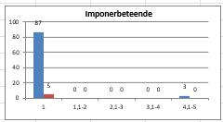
Hot/Aggression (M1, M4 & M6)

Slide 16
Tänk på procenten…..
Hundar beskrivna under åren 2012-2024
Japansk spets 97
Isländsk vallhund 200
Finsk lapphund 744
Jämthund 135
Lapsk vallhund 161
Svensk lapphund 152
Det finns mycket BPH data att tillgå men den bygger ju bara på de hundar som är beskrivna!

